Slide 1
1、期望目标
编号 | 功能 | 说明 | 状态
1 | 项目适配 | 1、独立八系列的tip头、耗材、载架 | 支持
2 | 液面跟随吸排液 | 1、跟随吸液和跟随排液。 | 支持
3 | 最小探测体积 | 1、10ul水或者20ul 75%乙醇。（实现） 1、可实现探测2ul水或者10ul 75%乙醇。 | /
4 | 探测速度 | 1、当前最高探测速度30mm/s。（实现） 2、可提速至70mm/s。 （1）电机需拥有刹车减速功能。 （2）软件修正刹车过冲。 | /
5 | 电容匀速探测 | 1、当前最高探测速度30mm/s。 2、探测过冲/精度<=2mm。 | 支持
6 | 检测吸液堵塞功能 | 1、支持识别吸头全堵塞故障。 （1）1000ul、200ul、50ul吸头吸液时被堵塞，吸液量减少。当减少量分别大于30ul、20ul、9ul时，可识别出堵塞故障。 2、不支持识别吸头部分堵塞故障。 | 支持
7 | 检测吸液吸空 | 1、识别固定点吸液全程吸空故障。（调试完成） 2、识别部分行程吸空故障。（调试完成） 3、追随吸液时，吸头脱离液面持续80ms，识别吸液时吸空故障。（调试完成） | 可导入
8 | 气压探测液面（有气泡） | 1、最高探测速度70mm/s。 2、气泡厚度<15mm，直径>2mm。 3、探测速度70mm/s时，最大过冲/探测精度<=2mm。 | 可导入

Slide 2
1、期望目标
编号 | 功能 | 说明 | 状态
9 | 气压探测液面（无气泡） | 1、参考垦拓方法，不吸不排探测液面；支持吸气探测。（调试完成） 2、探测速度70mm/s，最大过冲/探测精度<2mm。 | 可导入
10 | 抗悬滴技术 | 1、在转移易挥发性液体时，试剂挥发导致吸头挂液，甚至滴液。该技术通过实时检测通道中的压力，并调整移液器行程，抵消通道中增加的压力，避免挂液滴落而产生的污染。 | 可导入
11 | 电容式和压力式双重液面探测技术 | 1、电容探测到液面后，使用气压进行确认，保证探测到真实液面。 2、用于电容探测误停概率高的场景。 | 可导入
12 | 电容式二次/重复探测 | 1、首次以较快速度（参数表配置）粗略探测液面，探测到液面后抬起到指定高度（参数表配置），然后第二次以较慢速度（参数表配置）探测液面。 2、第二次探测如果失败，则重新探测。 | 可导入
13 | 检测排液堵塞功能 | 1、识别移液器排液时吸头堵塞的故障。 | 可导入
14 | 检测排液排空功能 | 1、识别移液器排液时吸头是否全部排空。 | 可导入
15 | 电容探测辅助学习位置（软件执行） | 1、利用电容方式探测，自动化学习板位位置。 | 可导入
16 | 电容式变速探测 | 1、探测过程逐渐减速，降低探测过冲和误判概率。 | 可导入
17 | 电容探测气泡 | 1、探测液面上含有气泡的试剂。 | 开发中

Slide 3
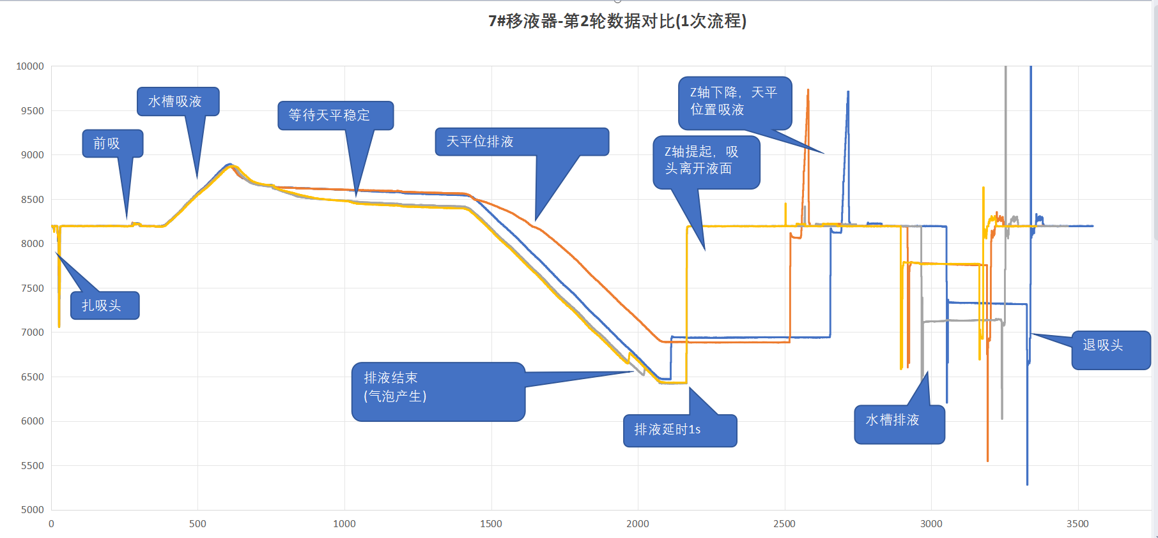
1、移液器全流程
移液全流程主要包含动作：扎吸头、前吸、探测液面、吸液、移液、排液、退吸头等。

Slide 4
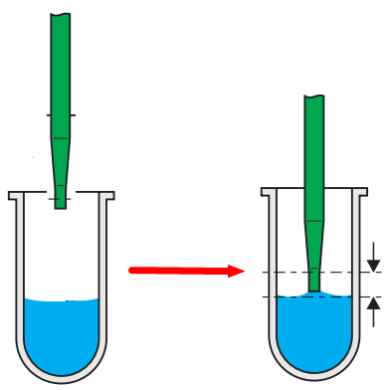
2、电容方式匀速探测
电容方式匀速探测，其特点是探测全程保持匀速。优点是时序简单、开发难度低，缺点是探测速度上限不高。控制逻辑为：
（1）以变速点作为探测起点、最低探测点作为终点。
（2）以用户设置的速度进行匀速探测，探测成功得到液面高度h1。

Slide 5
2、电容方式匀速探测
推荐时序：
关闭气压检测电容探测结果 | 开启气压检测电容探测结果
1、软件执行前吸动作。 2、软件发送配置参数: （1）Z轴参数。（电机参数表） （2）P轴参数。（探测档位参数表） （3）探测板参数。（探测档位参数表） 3、软件发送开启电容探测指令。 4、软件控制Z轴下降，探测液面。 5、移液器探测到液面，通知Z电机停下。 6、软件查询Z轴状态，判断探测液面是否成功。 7、软件发送关闭电容探测指令。 8、软件将探测相关数据写到csv文件。 | 1、软件执行前吸动作。 2、软件发送配置参数: （1）Z轴参数。（电机参数表） （2）P轴参数。（探测档位参数表） （3）探测板参数。（探测档位参数表） 3、软件发送开启电容探测+气压探测指令。 4、软件控制Z轴下降，探测液面。 5、移液器探测到液面，通知Z电机停下。探测板自动吸取v1体积（来自配置表），并识别探测结果。 6、软件查询Z轴状态，并读取探测板的探测结果，综合判断此次探测是否成功。 7、软件发送关闭电容探测+气压探测指令。 8、软件将探测相关数据写到csv文件。

Slide 6
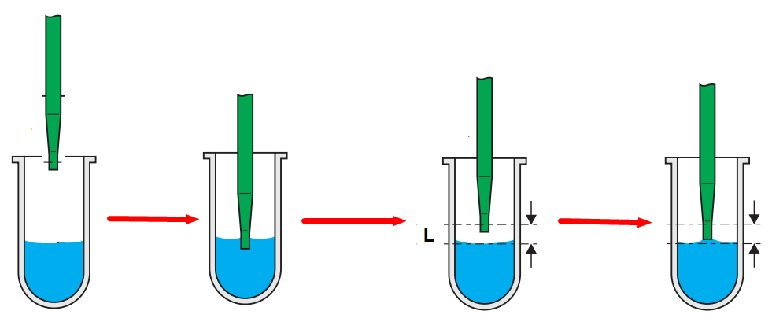
3、电容方式二次探测
该方案的工作方式为：第一次以较快速度探测，探测成功后，抬起一定高度，第二次以较慢速度探测。该方案用于减少探测时间，并获得较高探测精度，降低试剂冗余量。
参数s1由用户设置，s2、v1、h1、h2、h3、e来自参数配置表。控制逻辑为：
（1）第一次以较快速度s1、探测成功得到液面高度h1，抬起到指定高度h2。吸头离开液面时，检查吸头是否脱离液面，从而判断是否出现误判。
（2）第二次以较慢速度s2，探测成功得到液面高度h3。
（3）h1-h3的绝对值不超过允许误差e，探测成功，否则失败。
t1（变量） + T2（固定值），t1 = s / v1.单次时间。。
s = vt - at^2/2

Slide 7
3、电容方式二次探测
推荐时序：
关闭气压检测电容探测结果 | 开启气压检测电容探测结果
1、软件执行前吸动作。 2、软件配置参数: （1）Z轴参数。（电机参数表） （2）P轴参数。（探测档位参数表） （3）探测板参数。（探测档位参数表） 3、软件发送开启电容重复探测指令。 4、软件控制Z轴以s1速度开始探测液面，得到液面高度h1。 5、软件控制Z轴抬起偏移高度h2。 6、软件向探测板读取第一次探测是否成功信息，如果是则继续往下运行，否则报错并记录h1到csv文件。 7、软件再次发送开启电容重复探测指令。 8、软件控制Z轴以s2速度再次探测，得到液面高度h3。 9、软件发送关闭电容探测指令。 10、软件计算h1与h3的差值，绝对值在允许范围内e，表明此次探测成功，否则探测失败。 11、软件将探测相关数据写到csv文件。 | 1、软件执行前吸动作。 2、软件配置参数: （1）Z轴参数。（电机参数表） （2）P轴参数。（探测档位参数表） （3）探测板参数。（探测档位参数表） 3、软件发送开启电容重复探测+气压探测指令。 4、软件控制Z轴以s1速度开始探测液面，探测成功，得到液面高度h1。 5、软件控制Z轴抬起偏移高度h2。 6、软件向探测板读取第一次探测是否成功信息，如果是则继续往下运行，否则报错并记录h1到csv文件。 7、软件再次发送开启电容重复探测+气压探测指令。 8、软件控制Z轴以s2速度再次探测，探测成功，得到液面高度h3。 （1）探测板自动吸液v1体积（配置表），并识别探测结果。 （2）软件向探测板读取第二次探测结果。 9、软件发送关闭电容探测指令。 10、软件计算h1与h3的差值，绝对值在允许范围内e，并结合第8步骤的读取结果，综合判断此次探测结果。 11、软件将探测相关数据写到csv文件。

Slide 8
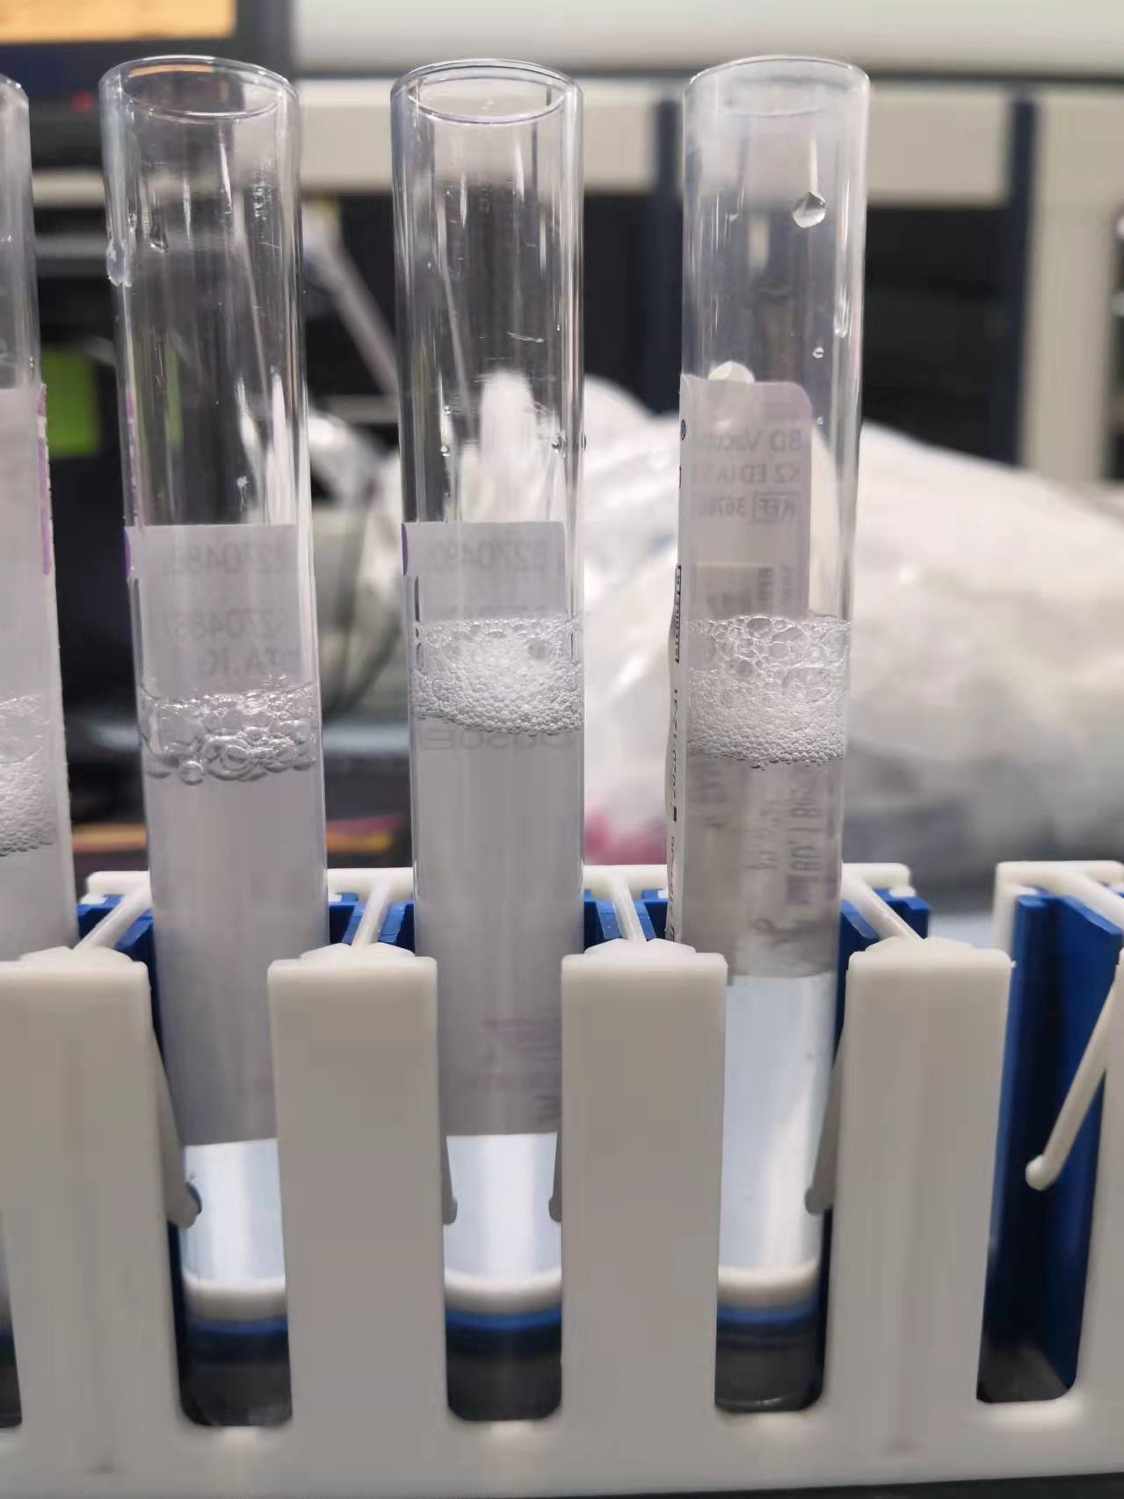
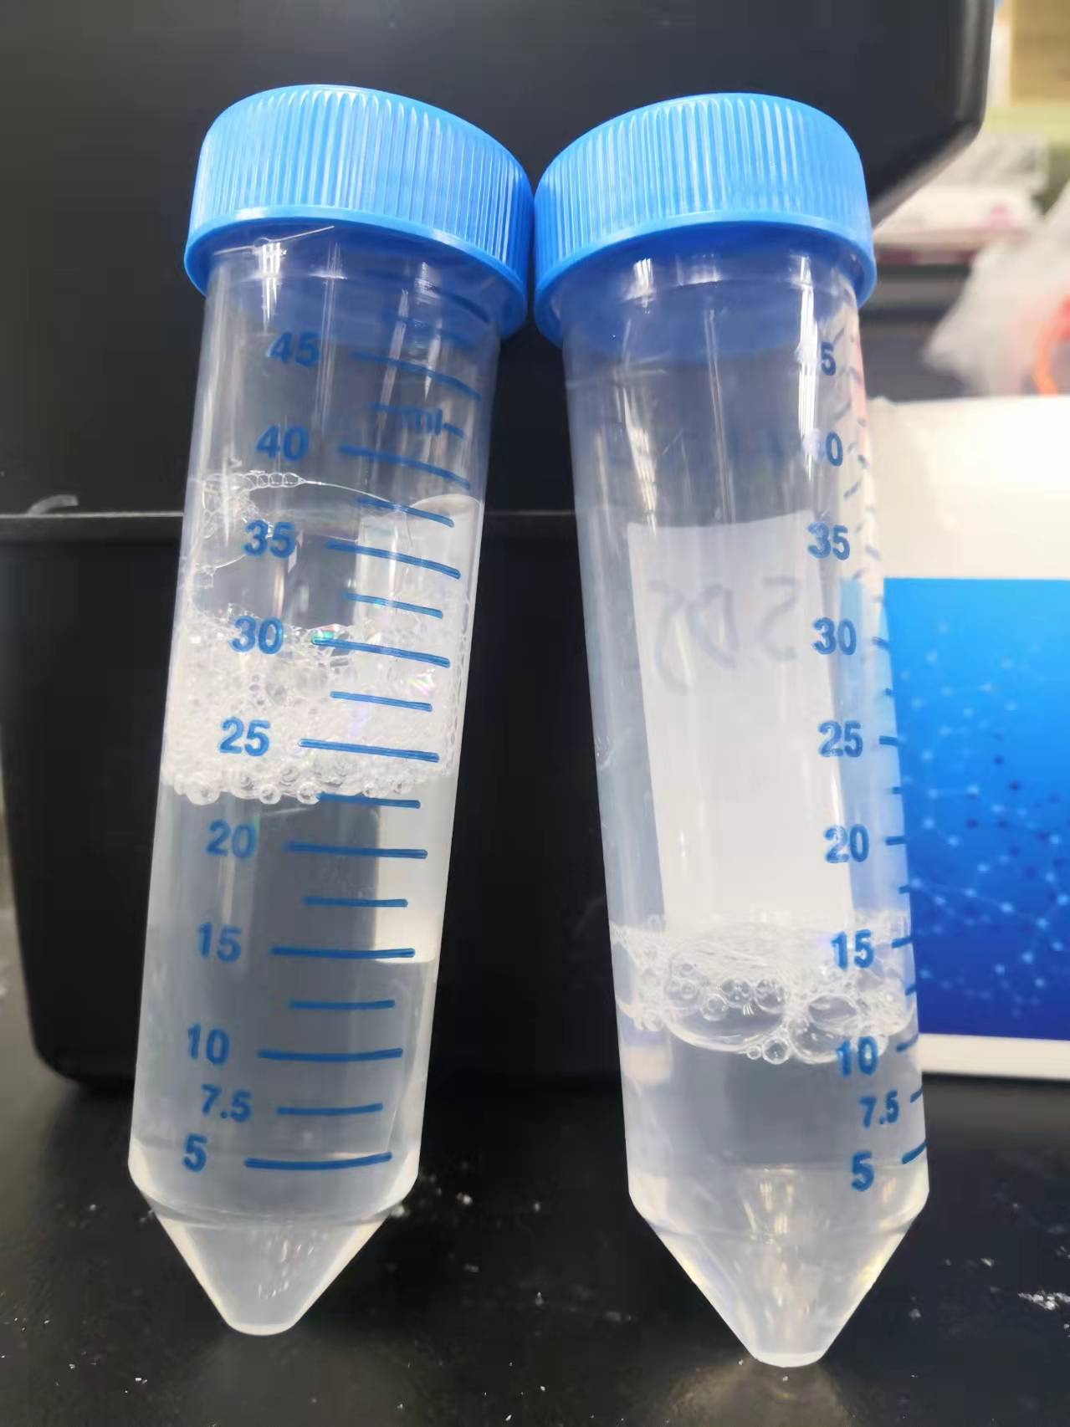
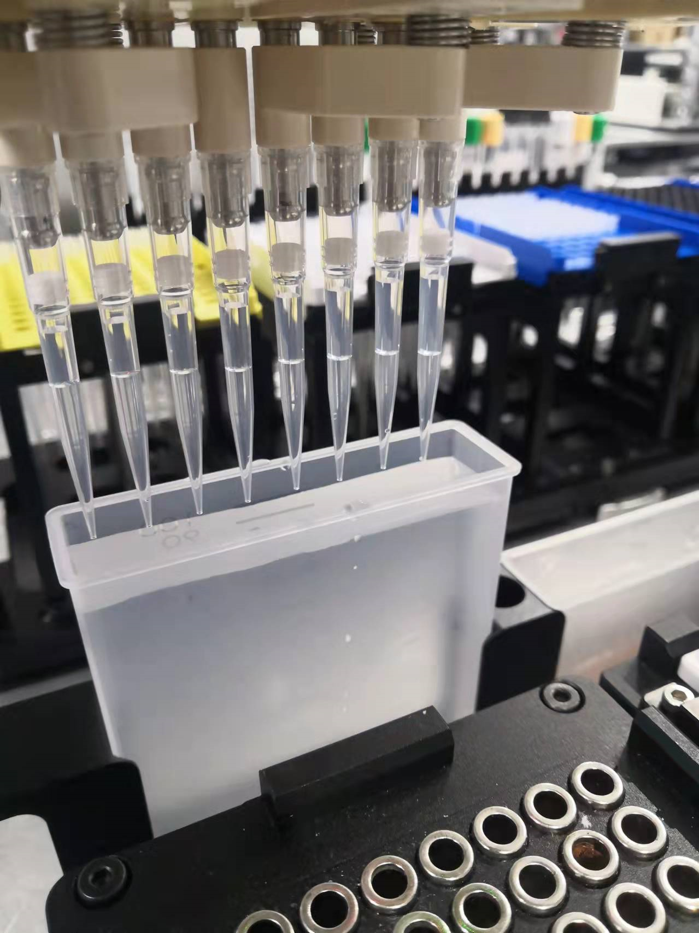
3、电容方式二次探测
二次探测适用在探测较高的管子，如6ml采血管、100ml水槽、10ml病毒采样管、50ml离心管等。

Slide 9
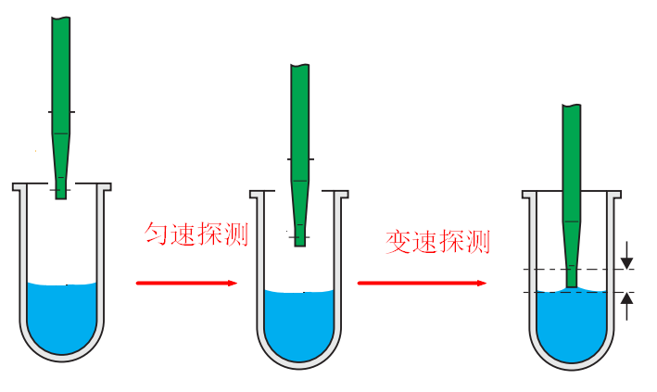
4、电容方式变速探测
控制逻辑为：首先以匀速探测，到达变速点后（默认耗材瓶口），开始变速（如有需要，还可变阈值）探测。
该方案同样用于减少探测时间，并获得较高探测精度。该方案难点在于控制Z轴变速运动。推荐时序：

Slide 10
4、电容方式变速探测
推荐时序：
软件实现变速 | 硬件实现变速
1、软件执行前吸动作。 2、软件配置参数: （1）Z轴参数。（电机参数表） （2）P轴参数。（探测档位参数表） （3）探测板参数。（探测档位参数表） 3、软件发送开启电容变速探测指令。 4、软件控制Z轴变速下降，探测液面。 5、移液器探测到液面，通知Z电机停下。 6、软件查询Z轴状态，判断探测液面是否成功。 7、软件发送关闭电容变速探测指令。 8、软件将探测相关数据写到csv文件。 | 1、软件执行前吸动作。 2、软件配置参数: （1）配置Z轴参数。 （2）配置P轴参数。 （3）配置探测板参数。 3、软件发送开启电容变速探测+气压探测指令。 4、软件控制Z轴变速下降，探测液面。 5、移液器探测到液面，通知Z电机停下。探测板自动吸液v1体积（配置表），并识别探测结果。 6、软件向探测板读取探测结果。 7、软件发送关闭电容变速探测+气压探测指令。 8、软件将探测相关数据写到csv文件。

Slide 11
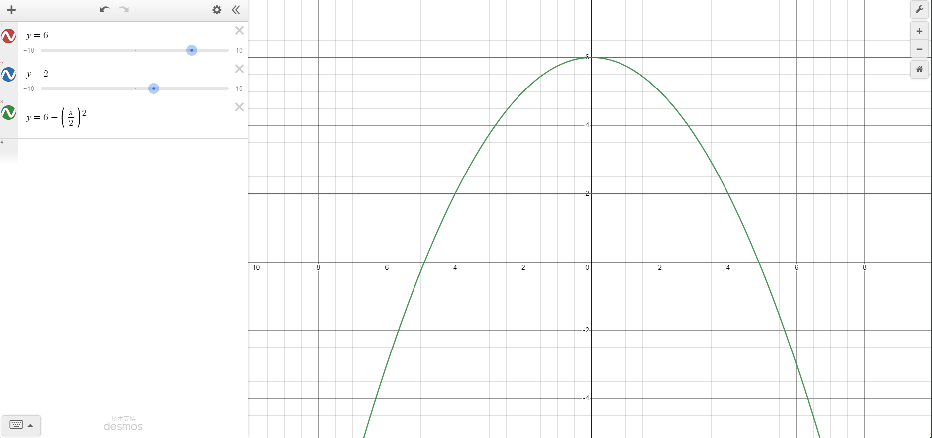
4、电容方式变速探测
变速推荐方案一
设置加速度实现变速效果，如下图绿色右半轴曲线所示。初始速度6mm/s，末尾速度2mm/s，减速时间4s，减速度-1mm/s^2。

Slide 12
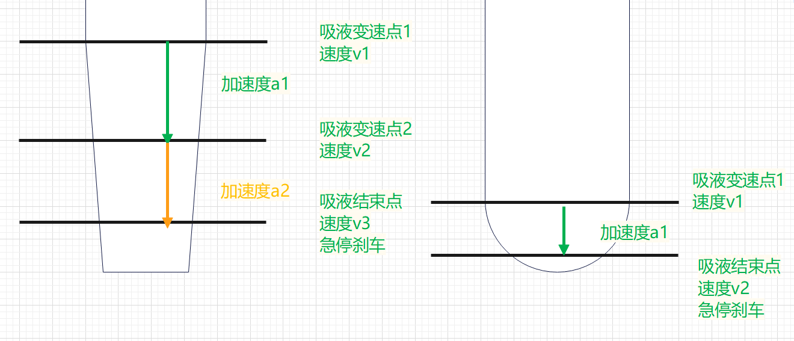
4、电容方式变速探测
变速推荐方案一
（1）软件根据耗材形状、吸排液速度、吸排液体积等参数，计算出多个加速度，拟合得到所需曲线，用于控制电机变速。
（2）到达吸液结束点后，电机急停刹车。

Slide 13
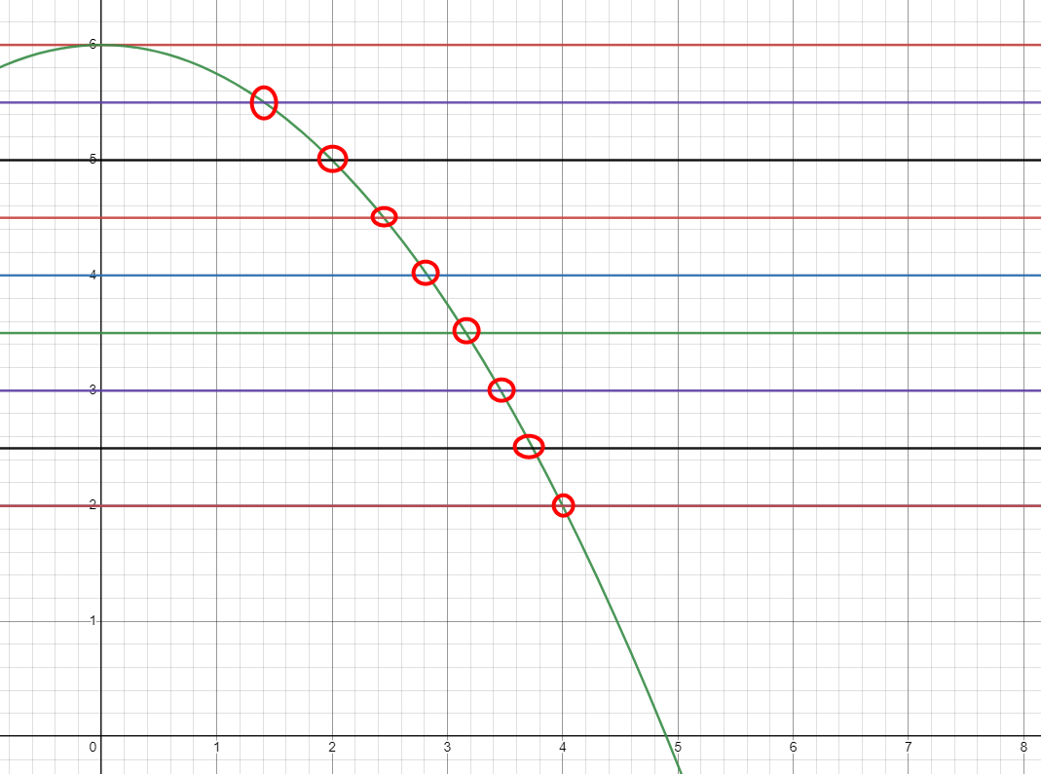
4、电容方式变速探测
变速推荐方案二
软件实时修改Z轴速度，达到变速效果。

Slide 14
4、电容方式变速探测
电容变速探测同样适用在探测较高的管子，如6ml采血管、100ml水槽、10ml病毒采样管、50ml离心管等。

Slide 15
4、电容方式变速探测
电容变速探测与电容二次探测耗时，不存在某一方案占据绝对优势的情况。
耗材高度（固定）、分液次数（变量）对探测总耗时存在重要影响，不同工况下，探测耗时会出现变化。
对比项目 | 电容匀速探测 | 电容二次探测（保留） | 电容变速探测（备选方案）
探测（相对）耗时
探测冗余体积 | 最多 | 最少 | 较少
探测死体积 | 最大 | 较小 | 最小
开发调试难度 | 最低 | 低 | 很高

Slide 16
4、电容方式变速探测
电容变速探测与电容二次探测耗时，不存在某一方案占据绝对优势的情况。
耗材高度（固定）、分液次数（变量）、探测速度对探测总耗时存在重要影响，不同工况下，探测耗时会出现变化。
耗材 | 对比项目 | 电容匀速探测 | 电容二次探测（保留） | 电容变速探测（备选方案）
PCR板 | 探测冗余体积ul | 1、最低探测速度条件下： （1）加液10，计算得4~5.7，冗余6。 （2）加液200，计算得172~179，冗余28。 | 小于等于电容匀速探测。 | 同电容匀速探测。
 | 探测死体积ul | 10 | 10 | <10
 | 探测故障率 | 0.01% | 0.0001% | 0.01%
 | 单次探测耗时 | t = 14.4/v | t = (14.4/v) + T1 | t = 14.4/[(v1 + v2)/2]
 | 分液次数，总耗时 | 与分液次数相关。 见下方表格示例。 | 与分液次数相关。 见下方表格示例。 | 与分液次数相关。 见下方表格示例。
6ml采血管 | 探测冗余体积ul | 建模体积存在问题。 | / | /
 | 探测死体积ul | 500 | 500 | <500
 | 探测故障率 | 0.01% | 0.0001% | 0.01%
 | 单次探测耗时 | t = 99.5/v | t = (99.5/v) + T2 | t = 99.5/[(v1 + v2)/2]
 | 分液次数，总耗时 | 与分液次数相关。 见下方表格示例。 | 与分液次数相关。 见下方表格示例。 | 与分液次数相关。 见下方表格示例。

Slide 17
4、电容方式变速探测
（1）示例一，要求减少剂冗余，此时电容匀速探测以低速探测；二次探测不受速度影响，能以高速探测。
①前4次单次探测，电容匀速探测耗时少，往后二次探测耗时少。
②15次分液，二次探测总耗时较少。
1、分液次数15次。 2、等体积分液改为等高度分液，降低计算难度。
序号 | 耗材 | 耗材高度mm | 吸液行程mm | 探测行程mm | 最高探测速度mm/s | 最低探测速度mm/s | 二次探测固定耗时s | 电容匀速——高速探测单次耗时s | 电容匀速——低速探测单次耗时s | 二次探测——高速探测单次耗时s | 二次探测——低速探测单次耗时s
1 | PCR板 | 14.4 | 1 | 0 | 4 | 2 | 0.8 | 0 | 0 | 0.8 | 0.8
2 | PCR板 | 14.4 | 1 | 1 | 4 | 2 | 0.8 | 0.25 | 0.5 | 1.05 | 1.3
3 | PCR板 | 14.4 | 1 | 2 | 4 | 2 | 0.8 | 0.5 | 1 | 1.3 | 1.8
4 | PCR板 | 14.4 | 1 | 3 | 4 | 2 | 0.8 | 0.75 | 1.5 | 1.55 | 2.3
5 | PCR板 | 14.4 | 1 | 4 | 4 | 2 | 0.8 | 1 | 2 | 1.8 | 2.8
6 | PCR板 | 14.4 | 1 | 5 | 4 | 2 | 0.8 | 1.25 | 2.5 | 2.05 | 3.3
7 | PCR板 | 14.4 | 1 | 6 | 4 | 2 | 0.8 | 1.5 | 3 | 2.3 | 3.8
8 | PCR板 | 14.4 | 1 | 7 | 4 | 2 | 0.8 | 1.75 | 3.5 | 2.55 | 4.3
9 | PCR板 | 14.4 | 1 | 8 | 4 | 2 | 0.8 | 2 | 4 | 2.8 | 4.8
10 | PCR板 | 14.4 | 1 | 9 | 4 | 2 | 0.8 | 2.25 | 4.5 | 3.05 | 5.3
11 | PCR板 | 14.4 | 1 | 10 | 4 | 2 | 0.8 | 2.5 | 5 | 3.3 | 5.8
12 | PCR板 | 14.4 | 1 | 11 | 4 | 2 | 0.8 | 2.75 | 5.5 | 3.55 | 6.3
13 | PCR板 | 14.4 | 1 | 12 | 4 | 2 | 0.8 | 3 | 6 | 3.8 | 6.8
14 | PCR板 | 14.4 | 1 | 13 | 4 | 2 | 0.8 | 3.25 | 6.5 | 4.05 | 7.3
15 | PCR板 | 14.4 | 1 | 14 | 4 | 2 | 0.8 | 3.5 | 7 | 4.3 | 7.8
总耗时 |  |  |  |  |  |  |  | 26.25 | 52.5 | 38.25 | 64.5

Slide 18
4、电容方式变速探测
（1）示例二。
①前54次单次探测，电容匀速探测耗时少，往后二次探测耗时少。
②200次分液，二次探测总耗时较少。
序号 | 耗材 | 耗材高度mm | 吸液行程mm | 探测行程mm | 最高探测速度mm/s | 最低探测速度mm/s | 二次探测固定耗时s | 电容匀速——高速探测单次耗时s | 电容匀速——低速探测单次耗时s | 二次探测——高速探测单次耗时s | 二次探测——低速探测单次耗时s
1 | 6ml采血管 | 99.5 | 0.5 | 0 | 70 | 30 | 0.5 |  | 0 | 0.5
2 | 6ml采血管 | 99.5 | 0.5 | 0.5 | 70 | 30 | 0.5 |  | 0.016666667 | 0.507142857
3 | 6ml采血管 | 99.5 | 0.5 | 1 | 70 | 30 | 0.5 |  | 0.033333333 | 0.514285714
4 | 6ml采血管 | 99.5 | 0.5 | 1.5 | 70 | 30 | 0.5 |  | 0.05 | 0.521428571
5 | 6ml采血管 | 99.5 | 0.5 | 2 | 70 | 30 | 0.5 |  | 0.066666667 | 0.528571429
6 | 6ml采血管 | 99.5 | 0.5 | 2.5 | 70 | 30 | 0.5 |  | 0.083333333 | 0.535714286
7 | 6ml采血管 | 99.5 | 0.5 | 3 | 70 | 30 | 0.5 |  | 0.1 | 0.542857143
52 | 6ml采血管 | 99.5 | 0.5 | 25.5 | 70 | 30 | 0.5 |  | 0.85 | 0.864285714
53 | 6ml采血管 | 99.5 | 0.5 | 26 | 70 | 30 | 0.5 |  | 0.866666667 | 0.871428571
54 | 6ml采血管 | 99.5 | 0.5 | 26.5 | 70 | 30 | 0.5 |  | 0.883333333 | 0.878571429
55 | 6ml采血管 | 99.5 | 0.5 | 27 | 70 | 30 | 0.5 |  | 0.9 | 0.885714286
56 | 6ml采血管 | 99.5 | 0.5 | 27.5 | 70 | 30 | 0.5 |  | 0.916666667 | 0.892857143
197 | 6ml采血管 | 99.5 | 0.5 | 98 | 70 | 30 | 0.5 |  | 3.266666667 | 1.9
198 | 6ml采血管 | 99.5 | 0.5 | 98.5 | 70 | 30 | 0.5 |  | 3.283333333 | 1.907142857
199 | 6ml采血管 | 99.5 | 0.5 | 99 | 70 | 30 | 0.5 |  | 3.3 | 1.914285714
200 | 6ml采血管 | 99.5 | 0.5 | 99.5 | 70 | 30 | 0.5 |  | 3.316666667 | 1.921428571
 |  |  |  |  |  |  |  |  | 331.6666667 | 242.1428571

Slide 19
4、电容方式变速探测
（1）示例二，如果二次探测的探测速度较慢（由70mm/s改为40mm/s），耗时会高于匀速探测。
①6次分液，匀速探测总耗时较少。
1、分液次数6次。 2、等体积分液改为等高度分液，降低计算难度。
序号 | 耗材 | 耗材高度mm | 吸液行程mm | 探测行程mm | 最高探测速度mm/s | 最低探测速度mm/s | 二次探测固定耗时s | 电容匀速——高速探测单次耗时s | 电容匀速——低速探测单次耗时s | 二次探测——高速探测单次耗时s | 二次探测——低速探测单次耗时s
1 | 6ml采血管 | 99.5 | 19.5 | 0 | 40 | 30 | 0.5 |  | 0 | 0.5
2 | 6ml采血管 | 99.5 | 19.5 | 19.5 | 40 | 30 | 0.5 |  | 0.65 | 0.9875
3 | 6ml采血管 | 99.5 | 19.5 | 39 | 40 | 30 | 0.5 |  | 1.3 | 1.475
4 | 6ml采血管 | 99.5 | 19.5 | 58.5 | 40 | 30 | 0.5 |  | 1.95 | 1.9625
5 | 6ml采血管 | 99.5 | 19.5 | 78 | 40 | 30 | 0.5 |  | 2.6 | 2.45
6 | 6ml采血管 | 99.5 | 19.5 | 97.5 | 40 | 30 | 0.5 |  | 3.25 | 2.9375
 |  |  |  |  |  |  |  |  | 9.75 | 10.3125

Slide 20
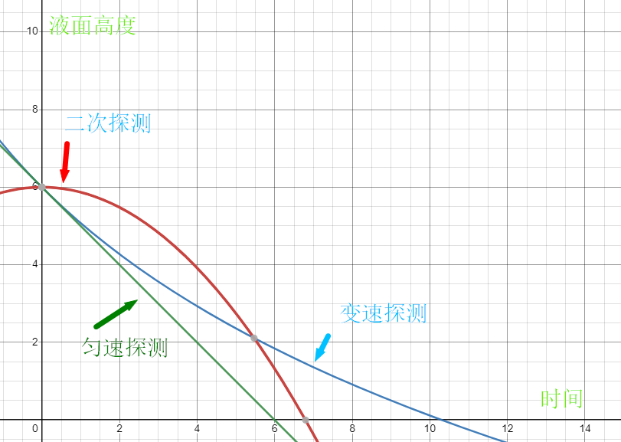
4、电容方式变速探测
（1）探测初始速度相同，总耗时对比（趋势示意图）：
对比项目 | 电容匀速探测 | 电容二次探测 | 电容变速探测
探测耗时 | 最少 | 较少 | 最多
y=6-0.13x^{2}
y=16.75-6*ln(x+6)
y=6-x

Slide 21
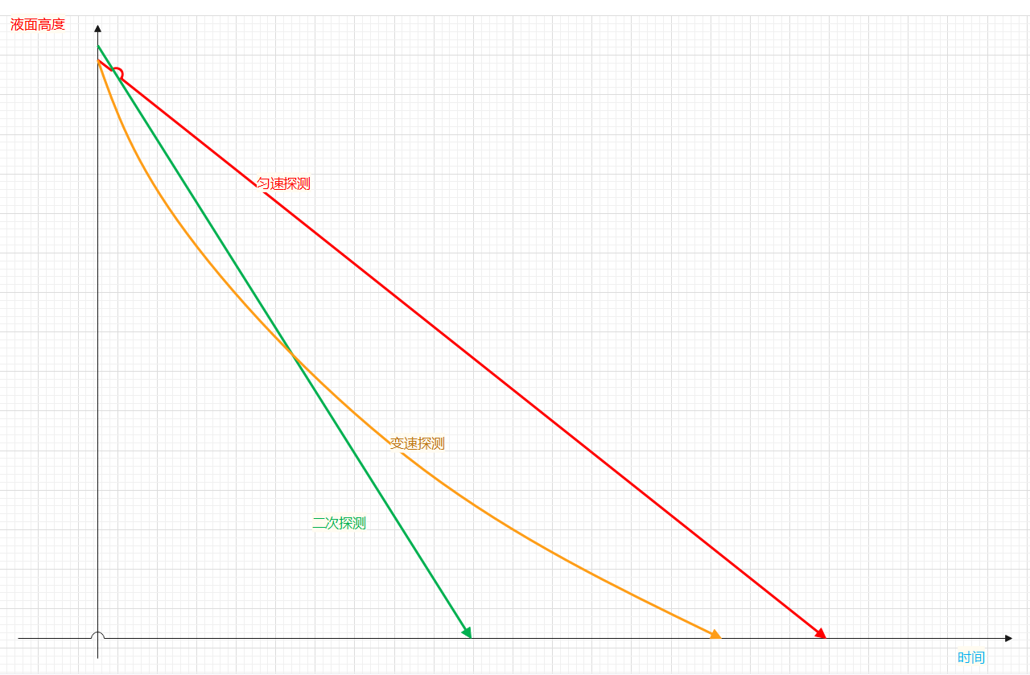
4、电容方式变速探测
（2）当二次探测、变速探测拥有较高的初始速度，在此情况下总耗时对比：
对比项目 | 电容匀速探测 | 电容二次探测 | 电容变速探测
探测耗时 | 最多 | 较少 | 较少

Slide 22
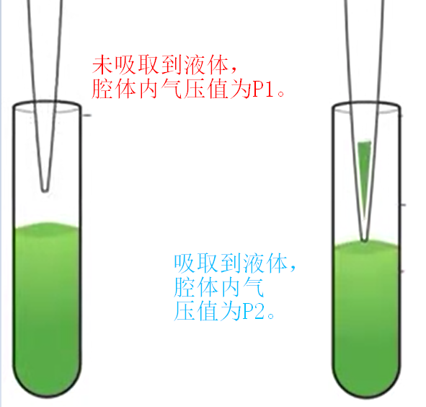
5、气压探测液面
压探测原理是使用气压传感器测量吸液泵的气压与大气压的差值，从而感知液泵的压力变化，经过算法处理后判断吸液状态。

Slide 23
5、气压探测液面
推荐时序：
1、软件执行前吸动作。
2、软件配置参数:
（1）Z轴参数。（电机参数表）交由用户设置探测速度。
（2）P轴参数。（探测档位参数表）
（3）探测板参数。（探测档位参数表）
3、根据用户开启或关闭气泡识别开关，软件发送有气泡或无气泡的探测指令。
4、软件控制Z轴下降和P轴吸气。
5、移液器探测到液面，控制Z轴停下。
6、软件关闭气压探测液面功能，关闭P轴吸气。
7、该步骤动作：
（1）如果启用气压不吸不排方式探测：无需执行额外动作，直接去往第8步骤。
（2）如果启用气压吸气方式探测：软件控制Z轴抬起偏移高度h2（探测档位参数表），还原P轴速度，控制P轴排空吐液，再执行前吸动作。
8、软件将探测相关数据写到csv文件。

Slide 24
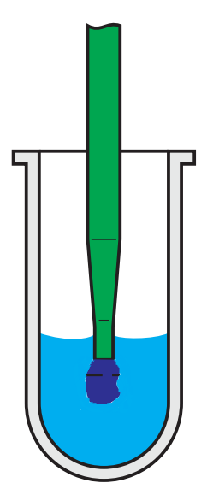
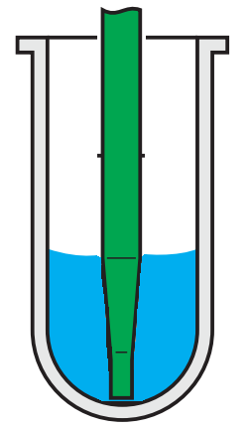
6、气压检测吸液堵塞/凝块
移液器吸液时，如果吸头被固体物质堵住，或者吸头触底，都会导致移液器吸液不足，因此检测吸液堵塞是一项重要功能。

Slide 25
6、气压检测吸液堵塞/凝块
详细时序见《LLD程序说明书》文档。
 | 方法1（当前在用） | 方法2（计划新增）
推荐时序 | 1、软件配置参数: （1）Z轴参数。（电机参数表） （2）P轴参数。（探测档位参数表） （2）探测板参数。（探测档位参数表） 2、软件发送开启气压检测吸液堵塞指令。 3、软件控制Z轴、P轴联动吸液。（追随吸液） 4、软件以30ms周期读取探测结果。 5、吸液完毕，软件发送关闭气压检测吸液堵塞指令。 6、软件最后一次读取探测结果。 7、软件将探测相关数据写到csv文件。 | 1、软件配置参数: （1）Z轴参数。（电机参数表） （2）P轴参数。（探测档位参数表） （2）探测板参数。（探测档位参数表） 2、软件发送开启气压检测吸液堵塞指令。 3、软件控制Z轴、P轴联动吸液。 4、探测板检测到吸液堵塞/凝块异常，发送IO信号让Z轴停下。 5、软件读取Z轴位置，如果Z轴到达目标位置，吸液无异常；如果Z轴未到达目标位置，说明探测板检测到异常。 6、吸液完毕，软件发送关闭气压检测吸液堵塞指令。 7、软件将探测相关数据写到csv文件。

Slide 26
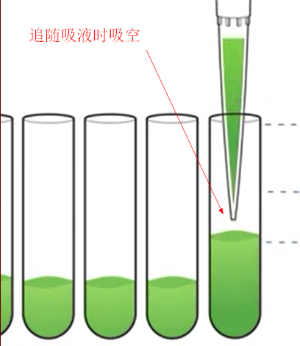
7、气压检测吸液时吸空
移液器吸液时，可能会出现吸头脱离液面现象，导致出现短暂吸液吸空的问题。气压探测可检测出该问题。

Slide 27
7、气压检测吸液时吸空
详细时序见《LLD程序说明书》文档。
 | 方法1 | 方法2
推荐时序 | 1、软件配置参数: （1）Z轴参数。（电机参数表） （2）P轴参数。（探测档位参数表） （2）探测板参数。（探测档位参数表） 2、软件发送开启气压检测吸液吸空指令。 3、软件控制Z轴、P轴联动吸液。 4、软件以30ms周期读取探测结果。 5、吸液完毕，软件发送关闭气压检测吸液吸空指令。 6、软件最后一次读取探测结果。 7、软件记探测相关数据到csv文件。 | 1、软件配置参数: （1）Z轴参数。（电机参数表） （2）P轴参数。（探测档位参数表） （2）探测板参数。（探测档位参数表） 2、软件发送开启气压检测吸液吸空指令。 3、软件控制Z轴、P轴联动吸液。 4、探测板检测到吸液吸空异常，发送IO信号让Z轴停下。 5、软件读取Z轴位置，如果Z轴到达目标位置，吸液无异常；如果Z轴未到达目标位置，说明探测板检测到异常。 6、软件发送关闭气压检测吸液吸空指令。 7、软件记探测相关数据到csv文件。

Slide 28
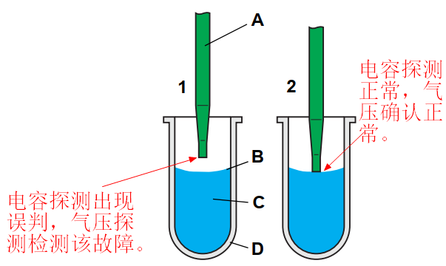
8、气压检查电容探测结果
当电容探测到液面后，使用气压进行确认，确保探测到真实液面，从而避免出现吸液吸空、吸液量不足的问题。该方案适用于电容探测故障过高的场景，并且开发难度低，收益大。
该功能需要与电容探测结合使用。

Slide 29
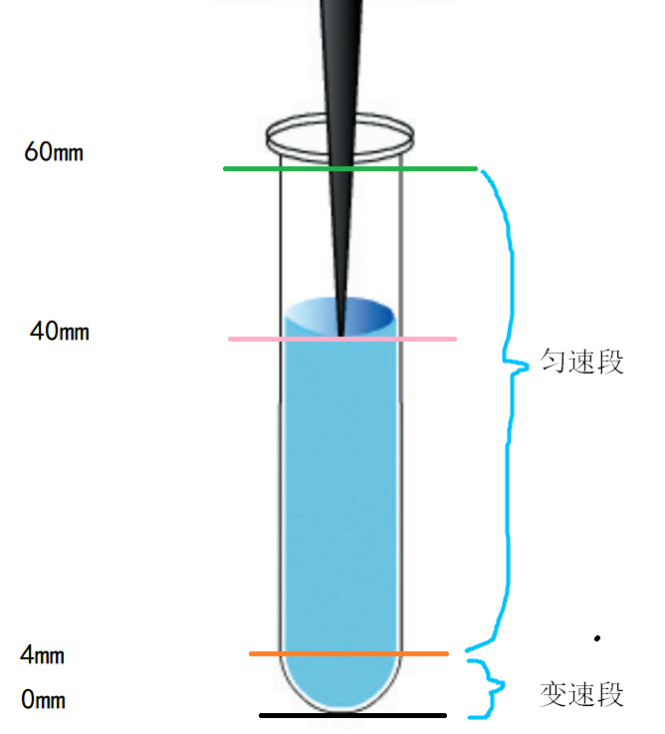
9、跟随吸排液
跟随吸排液：控制Z轴使得吸头随液面浮动，维持吸头扎入深度不变，从而避免出现吸空、扎吸头深度过大等问题。难点在于控制Z轴或P轴变速运动，变速方式与电容变速探测相同。

Slide 30
9、跟随吸排液
跟随吸排液有两种控制方案。方案1全部由软件全程控制时序，方案2在方案1基础上，将变速工作交给板卡控制。时序对比如下：
 | 方法1 | 方法2
推荐时序 | 1、软件配置参数: （1）Z轴参数。（电机参数表） （2）P轴参数。（探测档位参数表） （3）探测板参数。（探测档位参数表） 2、软件控制Z轴、P轴联动吸排液。 3、软件实时查询Z轴是否到达变速位置。 4、Z轴到达变速位置，软件实时控制Z轴变速。 5、重复步骤3和步骤4，直至吸排液结束。 6、软件记探测相关数据到csv文件。 | 1、软件配置参数: （1）Z轴参数。（电机参数表） （2）P轴参数。（探测档位参数表） （3）探测板参数。 （4）Z轴变速位置，Z轴吸排液结束位置，变速公式。 2、软件发送追随吸排液指令，板卡控制Z轴、P轴联动吸排液。 3、板卡检查Z轴是否到达变速位置。 4、Z轴到达变速位置，板卡控制Z轴变速。 5、重复步骤3和步骤4，直至吸排液结束。 6、软件记探测相关数据到csv文件。

Slide 31
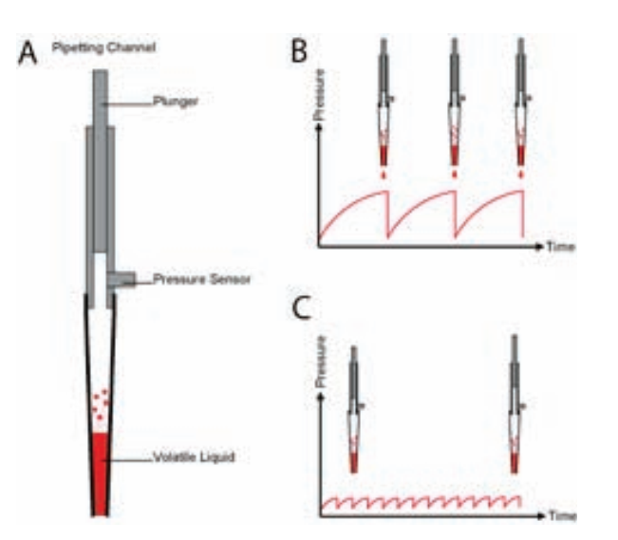
10、抗滴液/挂液技术
移液器在转移易挥发性液体时，试剂挥发会导致吸头挂液，甚至滴液。该技术通过实时检测通道中的压力，并调整移液器行程，抵消通道中增加的压力，避免挂液滴落而产生的污染。

Slide 32
10、抗滴液/挂液技术
在转移易挥发性液体时，试剂挥发会导致吸头挂液，甚至滴液。该技术通过实时检测通道中的压力，并调整移液器行程，抵消通道中增加的压力，避免挂液滴落而产生的污染。
 | 方法1 | 方法2（已实现）
推荐时序 | 1、用户开启抗悬滴功能，软件读取P轴当前位置，获得脉冲值Pulse1。 2、软件读取气压值，执行抗悬滴工作。 3、抗悬滴工作结束，软件读取P轴当前位置，获得脉冲值Pulse2。 | 1、软件读取P轴当前位置，获得脉冲值Pulse1。 2、软件发送开启抗悬滴指令。 3、移液器开始执行抗悬滴工作。 4、软件发送关闭抗悬滴指令，抗悬滴工作结束。 5、软件读取P轴当前位置，获得脉冲值Pulse2。

Slide 33
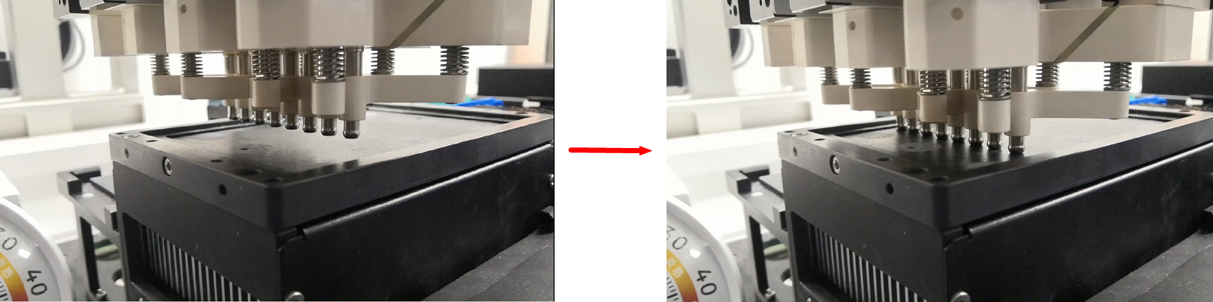
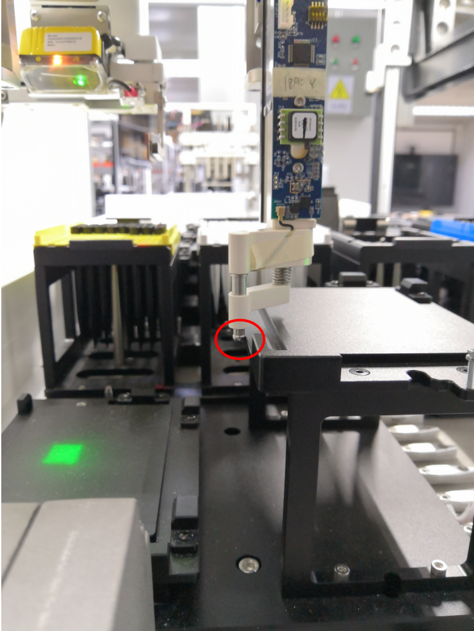
11、辅助学习位置
移液器电容探测功能可感知金属物质，因此可该功能进行学习板位、载架坐标位置。

Slide 34
11、辅助学习Z轴位置
推荐时序（部分）：
1、软件配置参数:
（1）X轴、Y轴、Z轴参数。（电机参数表）
（2）探测板参数。（探测档位参数表）
3、软件发送开启电容学习位置指令。
4、软件控制Z电下降。
5、移液器探测目标位置，控制Z轴停下。
6、软件发送关闭电容探测指令。
7、软件读Z轴坐标数据。
8、软件记探测相关数据到csv文件。

Slide 35
11、辅助学习X轴、Y轴位置
推荐时序（部分）：
1、软件配置参数:
（1）X轴、Y轴、Z轴参数。（电机参数表）
（2）探测板参数。（探测档位参数表）
3、软件发送开启电容学习位置指令。
4、软件控制X轴/Y轴移动。
5、软件实时读取移液器探测结果，确定探测到位置后，软件控制X轴/Y轴停下。
6、软件发送关闭电容探测指令。
7、软件读取X轴/Y轴坐标数据。
8、软件记探测相关数据到csv文件。

Slide 36
12、日志需求
1、记录探测液面高度、建模体积等数据需求，如下表格所示：
（1）出现探测失败现象，可设置是否阻塞当前流程。选择不阻塞流程，可让流程继续运行，实现无人值守功能。
时间 | 通道号 | 探测液面高度mm | 液面高度（脉冲值） | 建模计算体积 | 吸液补偿体积 | 耗材底部高度（脉冲值） | 吸液体积
2023-10-17 10:37:36,809 | 1 | 6.76 | 108649 | 103.694211 | 0.418945313 | 117166 | 100
2023-10-17 10:37:36,809 | 2 | 6.96 | 108393 | 108.5673353 | 0.950683594 | 117166 | 100
2023-10-17 10:37:36,809 | 3 | 7.17 | 108132 | 113.8150639 | 1.466308594 | 117166 | 100
2023-10-17 10:37:36,809 | 4 | 7.37 | 107878 | 118.939176 | 1.917480469 | 117166 | 100
2023-10-17 10:37:36,809 | 5 | 7.17 | 108130 | 113.8150639 | 1.466308594 | 117166 | 100
2023-10-17 10:37:36,809 | 6 | 6.97 | 108385 | 108.8141722 | 0.966796875 | 117166 | 100
2023-10-17 10:37:36,809 | 7 | 7.17 | 108128 | 113.8150639 | 1.466308594 | 117166 | 100
2023-10-17 10:37:36,809 | 8 | 7.58 | 107614 | 124.4537506 | 2.368652344 | 117166 | 100

Slide 37
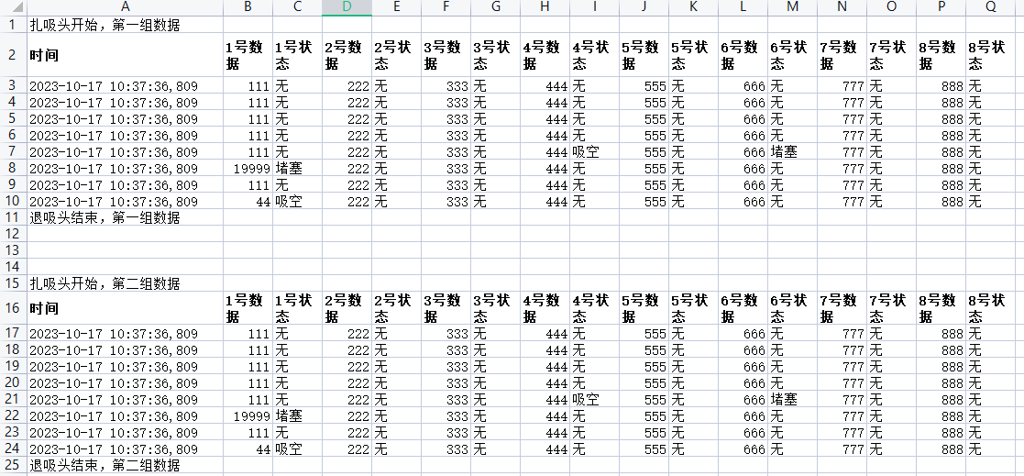
12、日志需求
2、记录移液全流程的气压值。
（1）读取数据周期可设置，1ms~1000s；拥有开关，可开启或关闭记录数据功能。
（2）数据可记录到csv文件。
（3）从扎取吸头开始记录数据；退吸头完毕则停止记录。
（4）出现吸空、堵塞等现象，可设置是否阻塞当前流程。选择不阻塞流程，可让流程继续运行，实现无人值守功能。

Slide 38
12、日志需求
3、记录移液全流程的电容值。
（1）读取数据周期可设置，1ms~1000s；拥有开关，可开启或关闭记录数据功能。
（2）数据可记录到csv文件。
（3）从扎取吸头开始记录数据；退吸头完毕则停止记录。
（4）出现吸空、堵塞等现象，可设置是否阻塞当前流程。选择不阻塞流程，可让流程继续运行，实现无人值守功能。

Slide 39
12、日志需求
3、记录抗滴液/挂液，如下表格所示：
（1）读取数据周期可设置，1ms~1000s。
（2）数据可记录到csv文件。
（3）可设置读取数据起始点与结束点。例如在开启功能时开始记录数据，关闭功能时停止记录数据。
时间 | 1 | 2 | 3 | 4 | 5 | 6 | 7 | 8
2023-10-17 10:37:36,809 | 1222 | 1582 | 1582 | 1582 | 1582 | 1582 | 1582 | 1582
2023-10-17 10:37:36,809 | 6666 | 6666 | 6666 | 6666 | 6666 | 6666 | 6666 | 6666
2023-10-17 10:37:36,809 | 222 | 222 | 222 | 222 | 222 | 222 | 222 | 222
2023-10-17 10:37:36,809 | 222 | 222 | 222 | 222 | 222 | 222 | 222 | 222

Slide 40
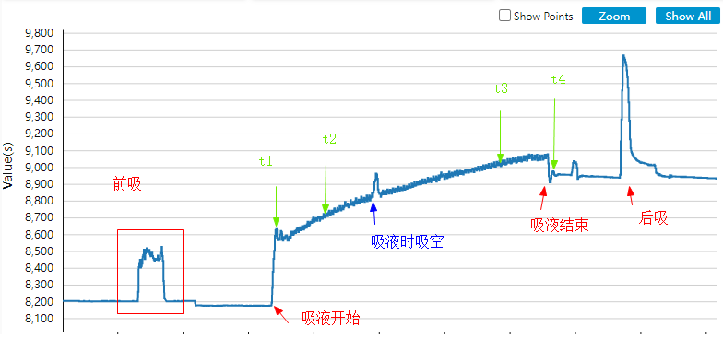
13、显示数据需求
申请增加显示框，将移液器各个通道的气压、电容数据显示到显示框内。
（1）读取数据周期可设置，1ms~1000s；拥有开关，可开启或关闭记录数据功能。
（2）数据可记录到csv文件。
（3）可设置读取数据起始点与结束点。例如在前吸前开始记录数据，后吸执行完毕后结束记录。
时间 | 1 | 2 | 3 | 4 | 5 | 6 | 7 | 8
2023-10-17 10:37:36,809 | 1222 | 1582 | 1582 | 1582 | 1582 | 1582 | 1582 | 1582
2023-10-17 10:37:36,809 | 6666 | 6666 | 6666 | 6666 | 6666 | 6666 | 6666 | 6666
2023-10-17 10:37:36,809 | 222 | 222 | 222 | 222 | 222 | 222 | 222 | 222
2023-10-17 10:37:36,809 | 222 | 222 | 222 | 222 | 222 | 222 | 222 | 222

